Slide 1
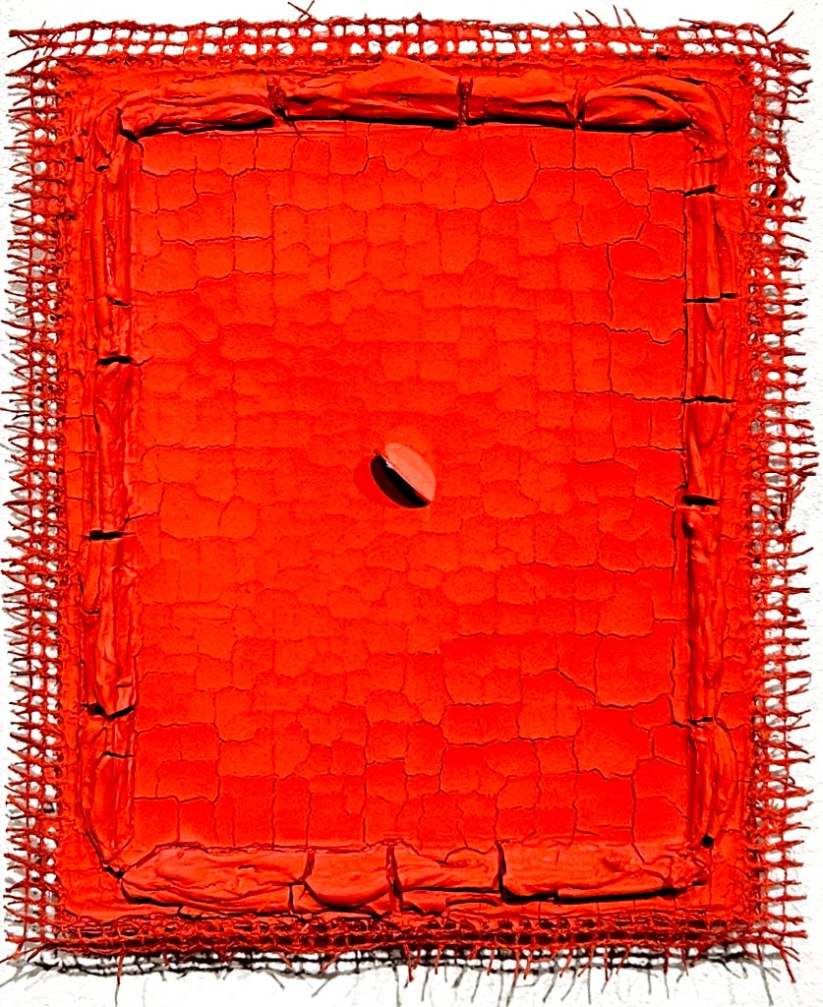
SOLO EXHIBITION
당신을 위한 나의 틈
A Gap for You
ARTIST
2025. 1. 8 — 1. 31
손 문 일
SON MUNIL
관훈갤러리 3F GWANHOON GALLERY

Slide 2


전시 개요
EXHIBITION OVERVIEW
EXHIBITION TITLE
당신을 위한 나의 틈
전시 컨셉
A Gap for You
손문일 작가의 개인전 《당신을 위한 나의 틈》은 갈라진 상처와 균열이 당신을 향한 소통의 통로가 된다는 관계의 미학을 탐구합니다.
ARTIST
손 문 일 SON MUNIL
단단한 백토가 갈라지며 생겨난 틈은 더 이상 아픔의 흔적이 아닙니다. 그것은 닫혀있던 내면이 외부를 향해 열리는 순간이며, 그 사이로 스며든 빛이 당신과 나를 연결하는 따스한 매개체가 됩니다. 작가는 이 내밀한 '틈'을 통해 치유와 공감의 언어를 건넵니다.
DATE
2025. 1. 8 (수) — 1. 31 (금)
VENUE
관훈갤러리 3F
FEATURED SERIES
서울시 종로구 인사동길 11
GAP
완전한 퍼즐
No man is an Island
완전한 딱지
Lightrain
Relationship

Slide 3
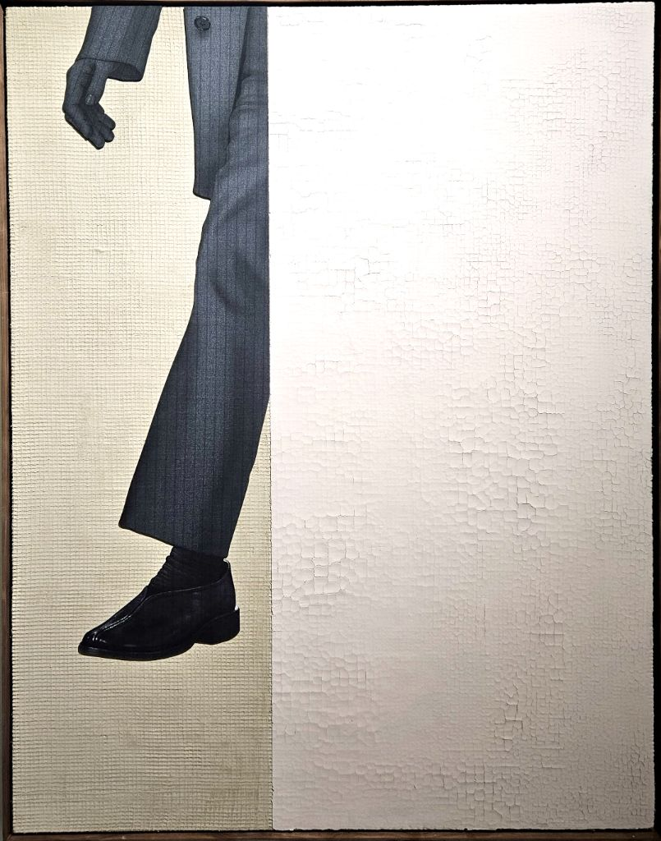

ARTIST STATEMENT
손 문 일
SON MUNIL
b. 1980, Seoul
서울대학교 미술대학 동양화과 졸업
베이징 중앙미술학원 벽화 전공
"나를 지우면 진정한 내가 드러난다.”
갈라진 틈은 단순히 파괴된 흔적이 아닙니다. 그것은 시간이 새겨 놓은 흉터이자, 동시에 외부의 빛이 내부로 스며들 수 있게 하는 유일한 통로입니다.
나는 백토의 갈라짐과 캔버스의 물성을 통해 상처의 본질을 탐구합니다. 동서양 회화의 경계를 넘나드는 재료의 실험 속에서, 의도된 균열과 우연한 흔적들이 만나 만들어내는 '틈'은 우리 삶의 결핍이 채워지는 순간을 은유합니다.
FEATURED WORK
ARTIST PORTFOLIO 2025
Son Munil
Perfect Puzzle Series, Mixed Media

Slide 4
CURRICULUM VITAE
손문일
SON MUNIL b.1980
학력
주요 개인전
주요 단체전
2021 중앙대 예술학 박사과정
2025 'No man is an island', 서울
2023 전남국제수묵비엔날레
2018 Artvera's, 제네바
2012 중앙미술학원 벽화과 석사
2024 '오늘은 잘 모르겠어', 서울
2017 포스코미술관, 예술의전당
2005 서울대 동양화과 학사
2023 'Reality', 서울
2016 성곡미술관
2022 '본질의 태도', 서울
출강
소장
2023-현재 서울대, 건국대
2017 '물질의 언어', 베니스
중앙미술학원 미술관, 베이징
2020-2023 서울예대, 성신여대
2010 '손문일', 베이징
2017-2020 중앙대

Slide 5
CURATORIAL STATEMENT
전시 서문
레너드 코헨은 노래했다. "모든 것에는 금이 있다, 그것이 빛이 들어오는 곳이다(There is a crack in everything, that's how the light gets in)." 손문일의 작업은 바로 이 역설 위에 서 있다. 균열은 결함이 아니라 가능성이며, 상처는 감춰야 할 것이 아니라 빛이 스며드는 통로다.
백토 위에 새겨진 갈라짐의 패턴은 마치 지문처럼 고유하다. 작가는 이 균열을 통제하지 않는다. 오히려 재료가 시간과 만나 스스로 만들어내는 흔적을 존중한다. 정장을 입은 익명의 인물들은 우리 모두의 초상이다. 얼굴 없이 걸어가는 그들은 사회가 요구하는 페르소나를 입고 살아가는 현대인의 모습을 담담히 비춘다.
〈완전한 딱지〉 시리즈에서 점성 있는 물질로 뒤덮인 얼굴들은 역설적으로 내면을 드러낸다. 색채는 감정의 온도이며, 왜곡된 형상은 정체성의 유동성을 이야기한다. 흉터가 아물어 딱지가 되듯, 상처는 치유의 과정 속에서 또 다른 완전함으로 변모한다.
이 전시는 질문한다—온전함이란 무엇인가? 손문일에게 그것은 균열 없는 매끈함이 아니라, 갈라진 틈 사이로 빛이 스며든 상태다. 파편이 모여 퍼즐이 되고, 고립된 섬들이 결국 연결되듯, 우리의 상처는 우리를 더 완전하게 만든다.

Slide 6
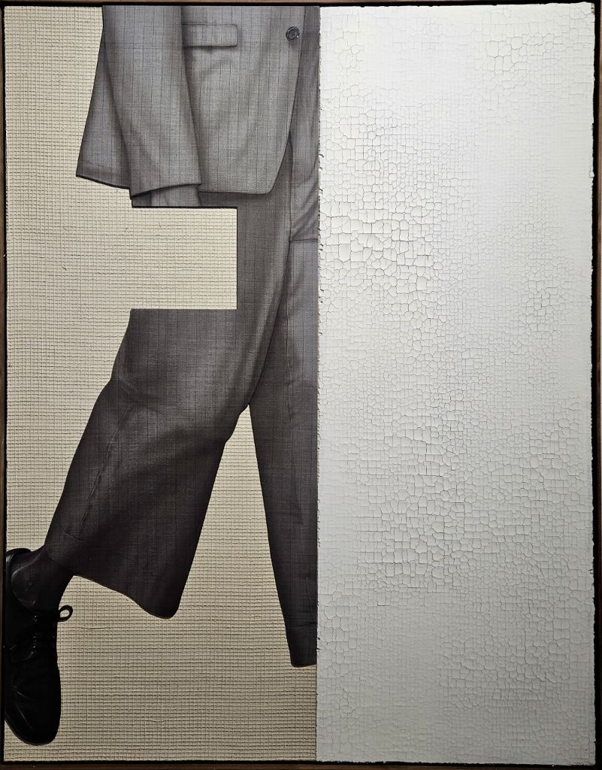
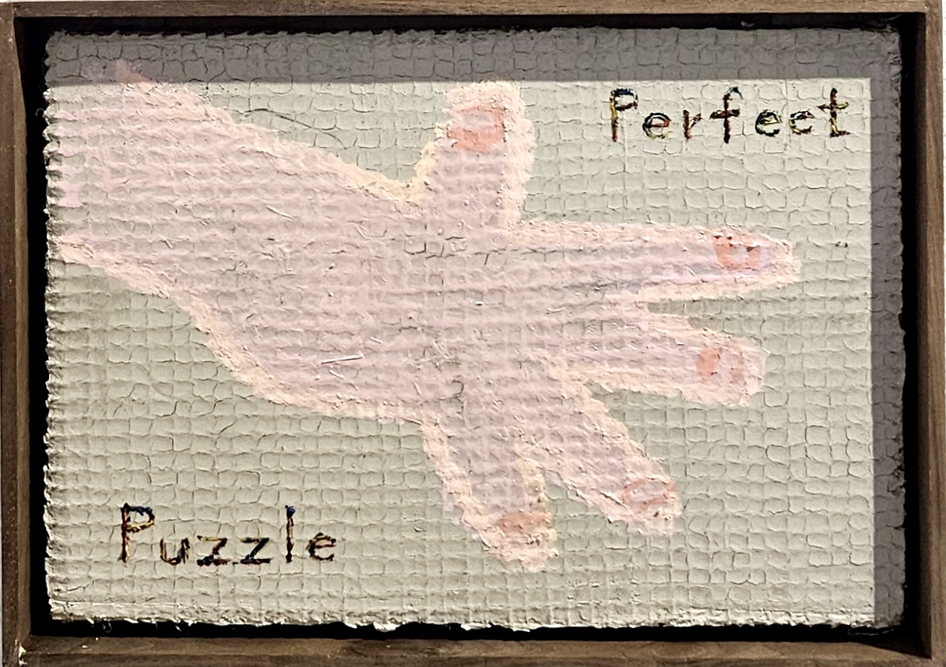
FEATURED SERIES
완전한 퍼즐
PERFECT PUZZLE
결핍과 충만의 공존
제목의 역설이 작품의 핵심이다. 퍼즐은 본래 흩어진 조각들이 맞춰져야 완성되지만, 손문일의 퍼즐은 이미 완전하다. 균열진 백토 표면 위에 희미하게 떠오르는 형상은 분리된 것처럼 보이지만, 그 분리 자체가 하나의 온전한 형태를 이룬다.
01
스테인리스 패널 위에 펼쳐진 천과 백토의 물성적 대비는 견고함과 연약함, 영속성과 일시성 사이의 긴장을 만들어낸다. 균열의 패턴은 통제되지 않은 채 시간이 스스로 새긴 흔적이며, 작가는 이 우연의 미학을 작품의 핵심 언어로 삼는다.
파편으로 존재하는 것이 곧 완전함이라는 선언—이것이 〈완전한 퍼즐〉이 전하는 역설적 메시지다.
MATERIALS
TECHNIQUE
White clay on canvas, Acrylic, Fabric
Layering & Cracking

Slide 7
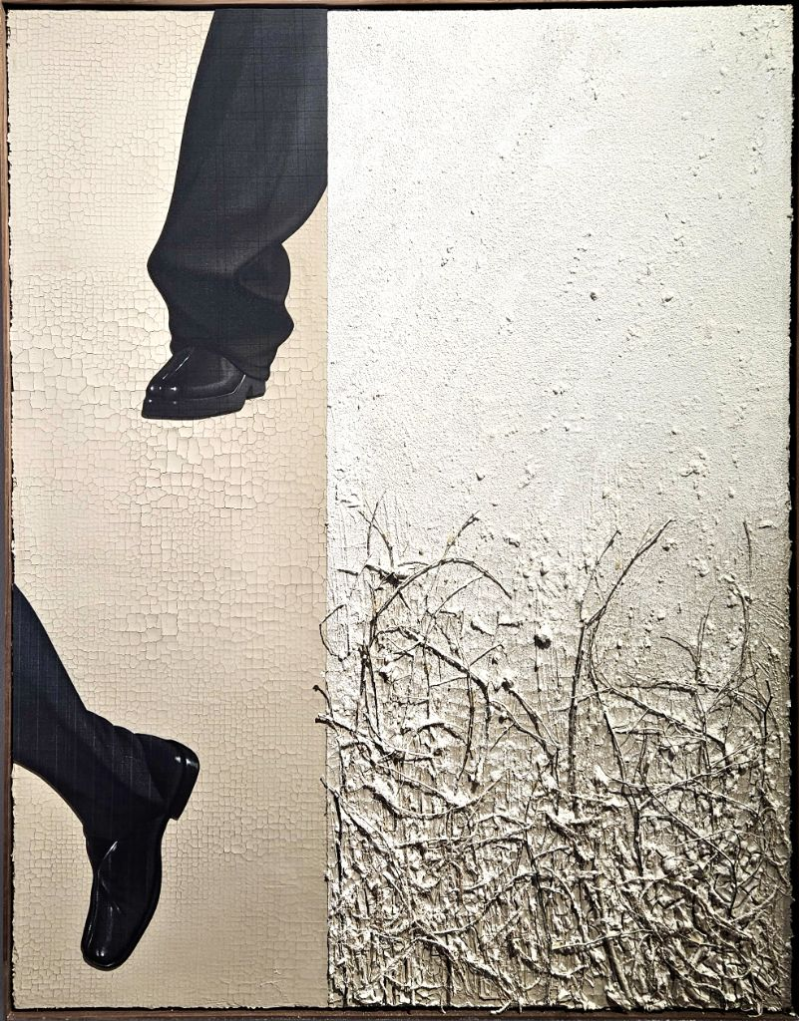
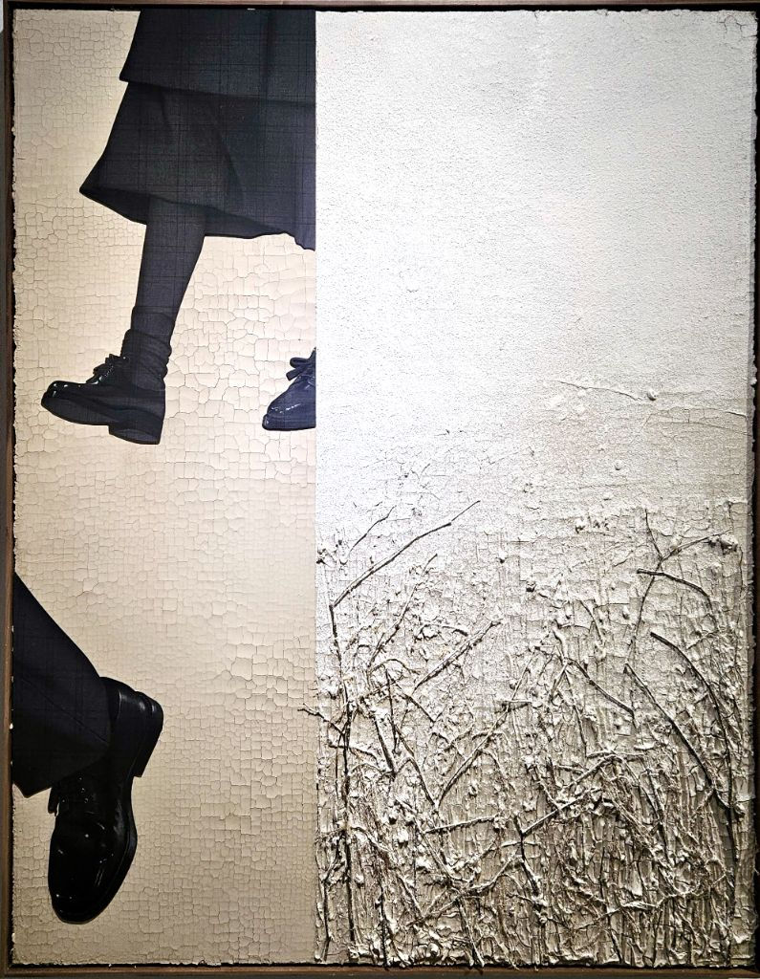
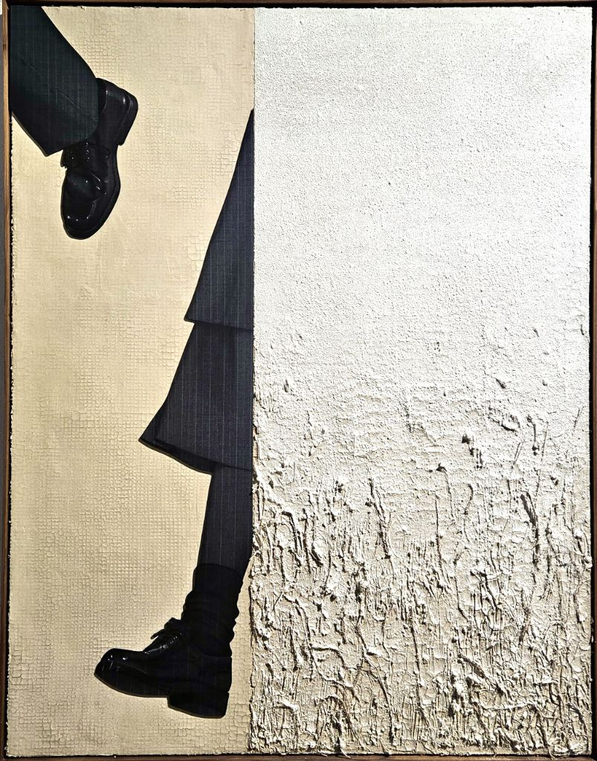

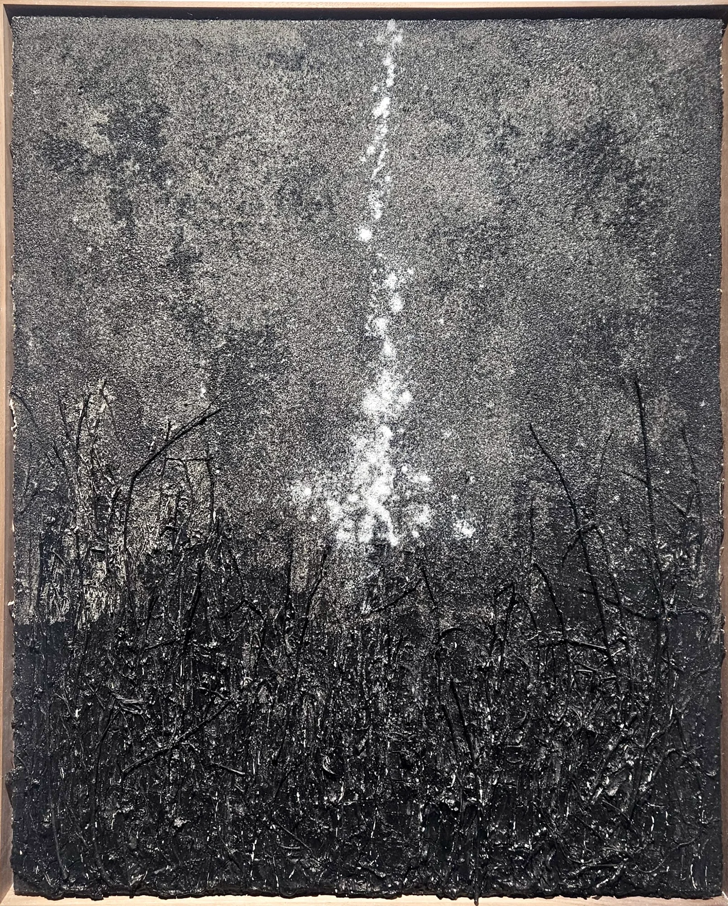
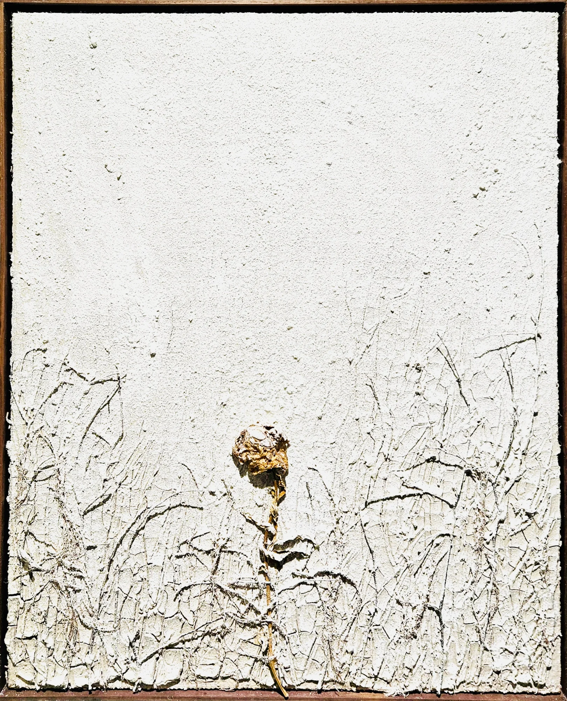
FEATURED SERIES
No man is an Island
ANONYMOUS PORTRAIT
익명화된 현대인의 초상
존 던(John Donne)의 명상록에서 빌려온 제목이다. "어떤 인간도 그 자체로 완전한 섬이 아니다. 모든 인간은 대륙의 한 조각이며, 본토의 일부이다." 정장을 입고 걸어가는 익명의 인물들은 고립되어 보이지만, 화면을 가로지르는 균열의 패턴으로 연결되어 있다.
02
백토의 갈라짐과 마른 풀, 식물의 질감이 만나는 지점에서 분리와 연결의 변증법이 펼쳐진다. 인물들의 얼굴은 보이지 않고, 뒷모습만이 화면을 채운다. 이들은 어디로 가는 것일까? 작가는 답을 제시하지 않는다. 다만 걸어가는 행위 자체가, 그리고 그 행위를 공유하는 것 자체가 연결임을 암시할 뿐이다.
유리 안에 담긴 식물과 백토의 조합은 보호와 고립, 생명과 정지 사이의 미묘한 긴장을 만들어낸다.
MATERIALS
TECHNIQUE
Fabric, Mixed media
Collage & Installation Painting

Slide 8
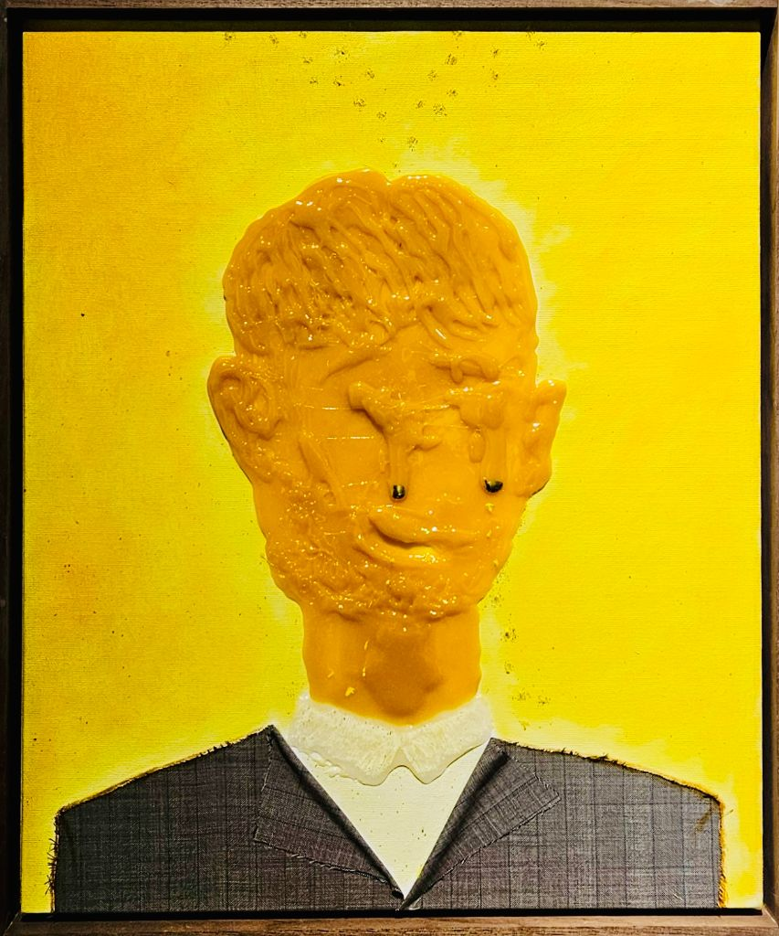
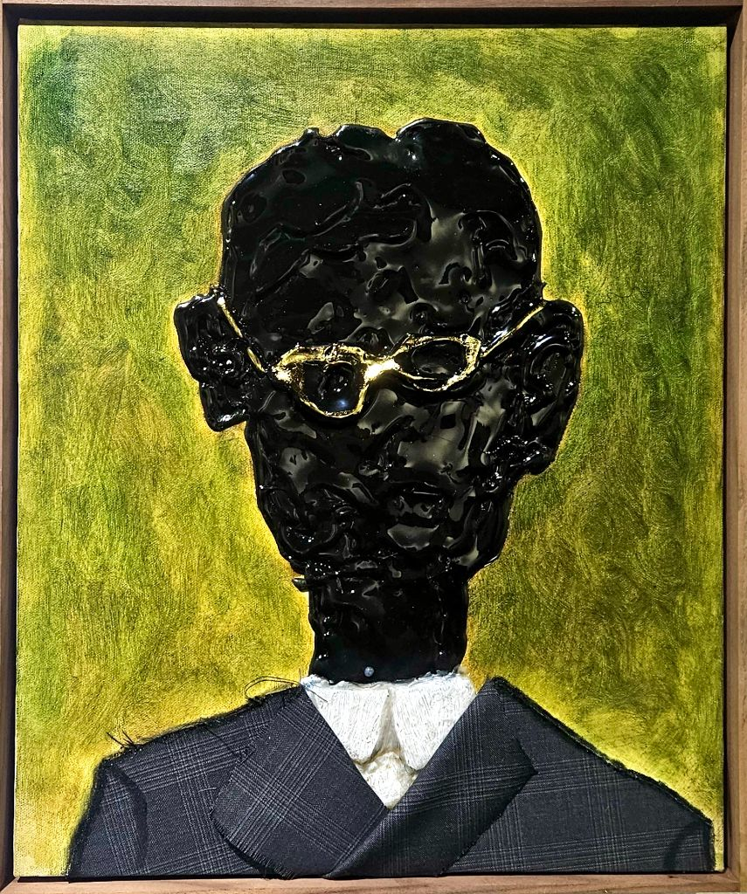
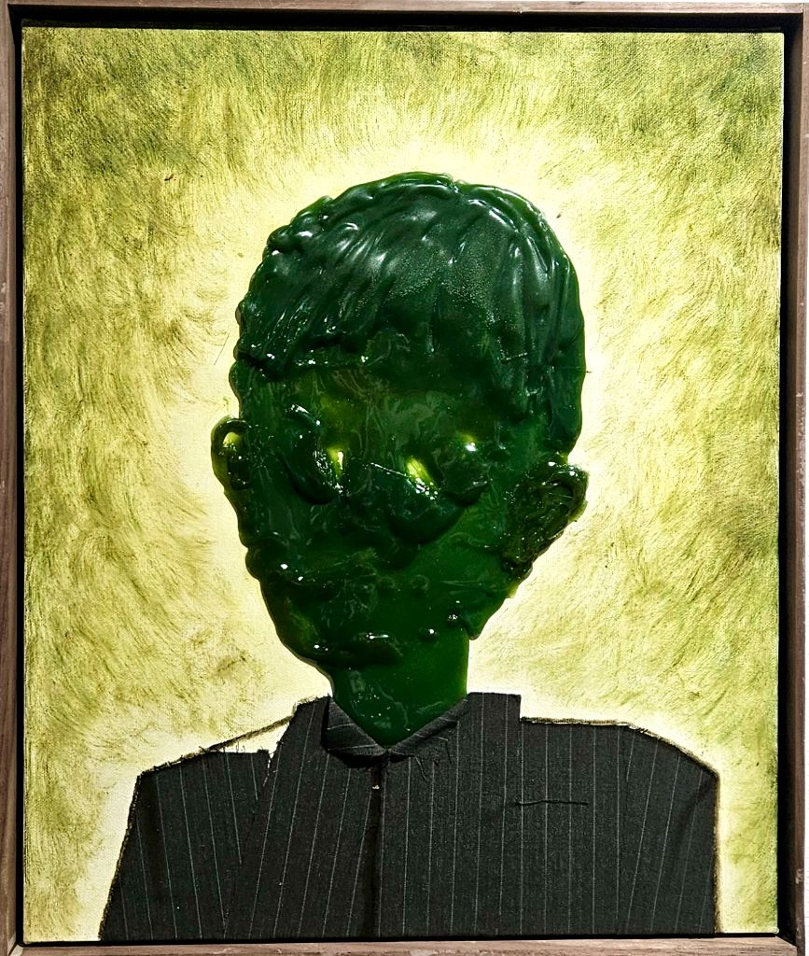
FEATURED SERIES 03
완전한 딱지
상처가 아물어가는 과정에서 형성되는 '딱지'의 물질성에 주목했습니다.
PERFECT SCAB
윤기 흐르는 두터운 안료와 직물 수트의 대비는 치유의 흔적을 감각적으로 드러냅니다.
Scab Portrait #01
Scab Portrait #02
Scab Portrait #03
MIXED MEDIA, 2024
MIXED MEDIA, 2024
MIXED MEDIA, 2024
SON MUNIL SOLO EXHIBITION
GWANHOON GALLERY
2025

Slide 9
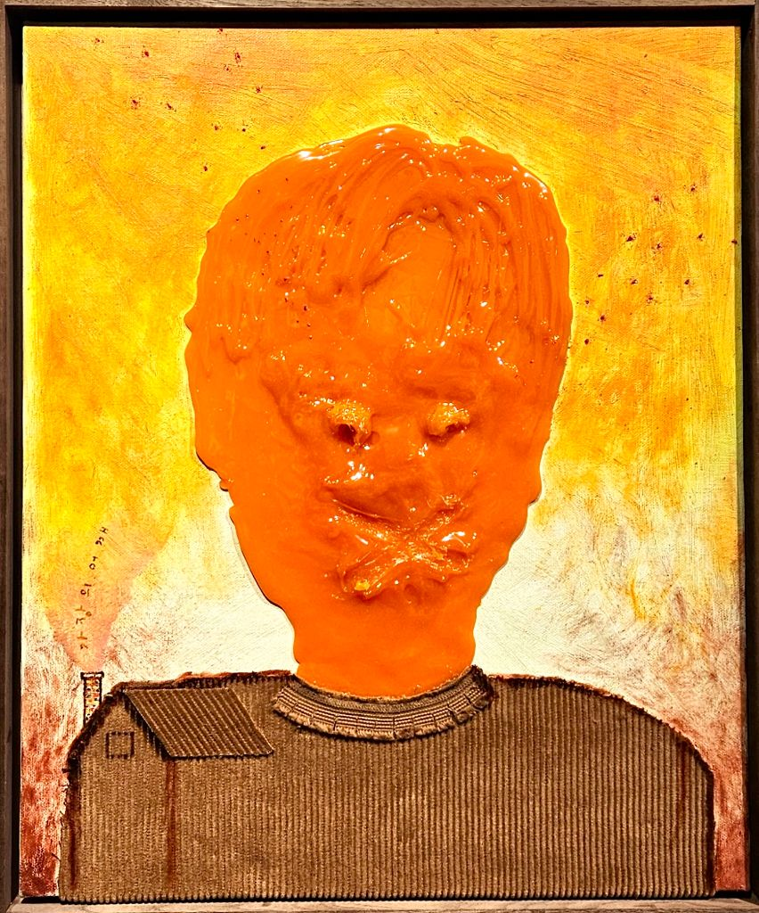
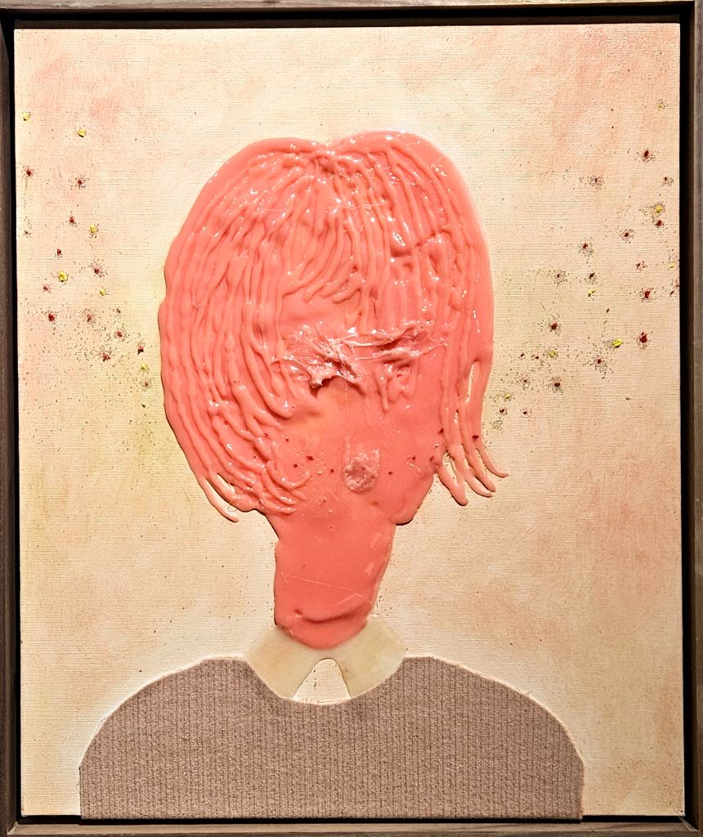
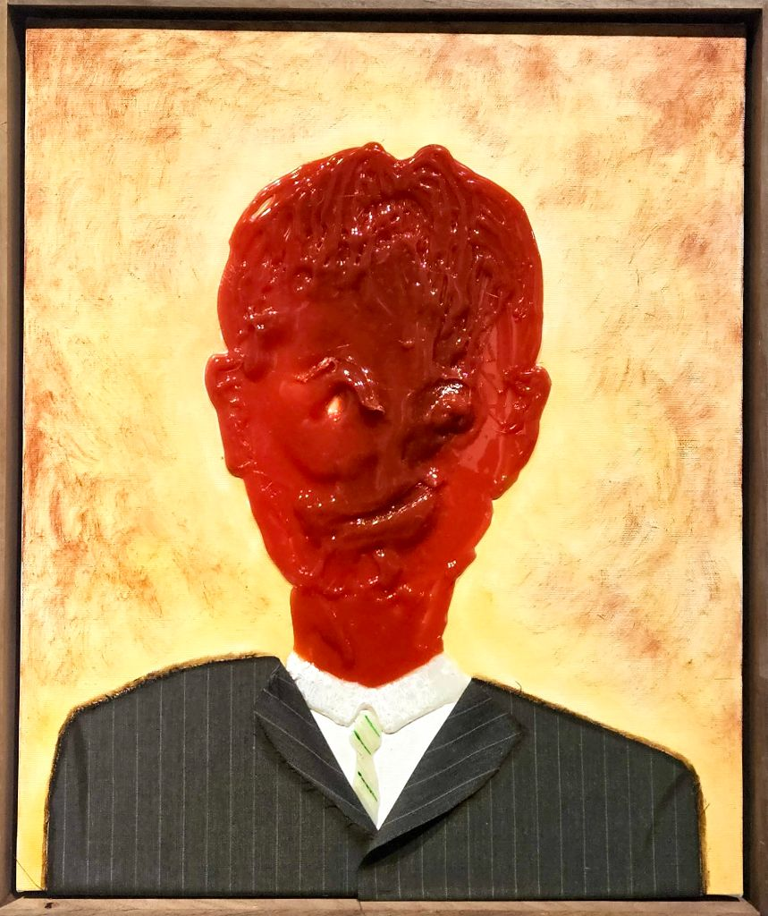

SELECTED WORKS
Gallery I: Scab Variations
완전한 딱지 시리즈 변주
01
02
03
Scab Portrait (Orange)
Scab Portrait (Pink)
Scab Portrait (Red)
Mixed Media on Canvas, 2024
Mixed Media on Canvas, 2024
Mixed Media on Canvas, 2024
SON MUNIL
SOLO EXHIBITION
WHERE LIGHT SEEPS THROUGH

Slide 10
WORKS — PERFECT SCABS
완전한 딱지
Perfect Scabs, 2025 | Mixed media | 40×47.5cm
'딱지'는 상처가 아무는 과정에서 생기는 보호막이다. 작가는 이 치유의 흔적에 '완전한'이라는 수식어를 붙인다. 상처는 결함이 아니라, 치유를 향해 가는 과정 그 자체가 완전함이라는 역설을 담고 있다.
정장 차림의 상반신 위로 점성 있는 물질이 얼굴 전체를 뒤덮는다. 노랑, 빨강, 검정, 초록, 주황, 분홍—각기 다른 색채는 각기 다른 감정의 온도를 담는다. 얼굴의 윤곽은 남아 있으나 구체적인 이목구비는 지워졌다.
작가 노트 "나를 지우면 진정한 내가 드러난다"는 이 시리즈에서 가장 직접적으로 구현된다. 얼굴을 덮은 색채 덩어리는 지움의 행위이자 동시에 드러냄의 행위다. 사회적 페르소나(정장)와 내면의 혼란(왜곡된 얼굴) 사이의 긴장이 화면을 가득 채운다.

Slide 11
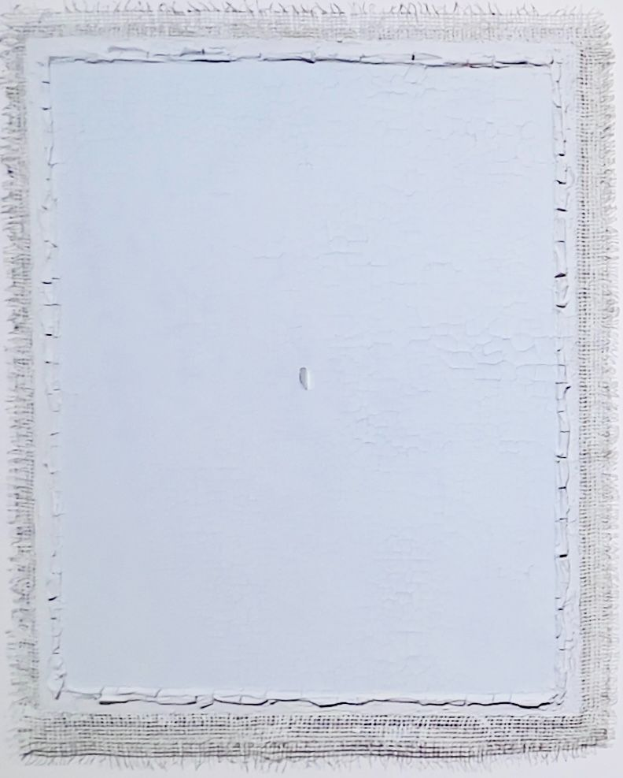
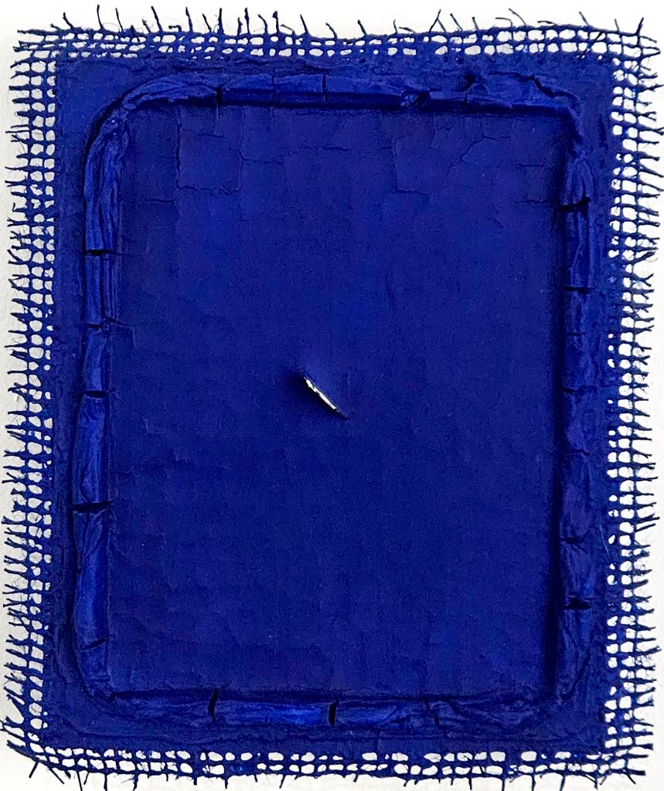
FEATURED SERIES
Lightrain
빛의 낙하
어둠을 가르는 빛의 응집
"어둠은 빛을 더욱 선명하게 만든다."
04
Lightrain 시리즈는 칠흑 같은 어둠 속으로 쏟아지는 빛줄기를 형상화합니다. 작가는 거친 입자와 수많은 점, 선들을 반복적으로 중첩시켜 빛의 질감을 물질적으로 구현해냈습니다.
하늘에서 비처럼 내리는 빛(Lightrain)은 단순한 밝음을 넘어, 깊은 심연을 뚫고 내려오는 구원의 메타포이자 강렬한 에너지의 흐름을 상징합니다.
MATERIALS
TECHNIQUE
Texture Paste, Acrylic, Mixed Media
Dotting & Texturing

Slide 12
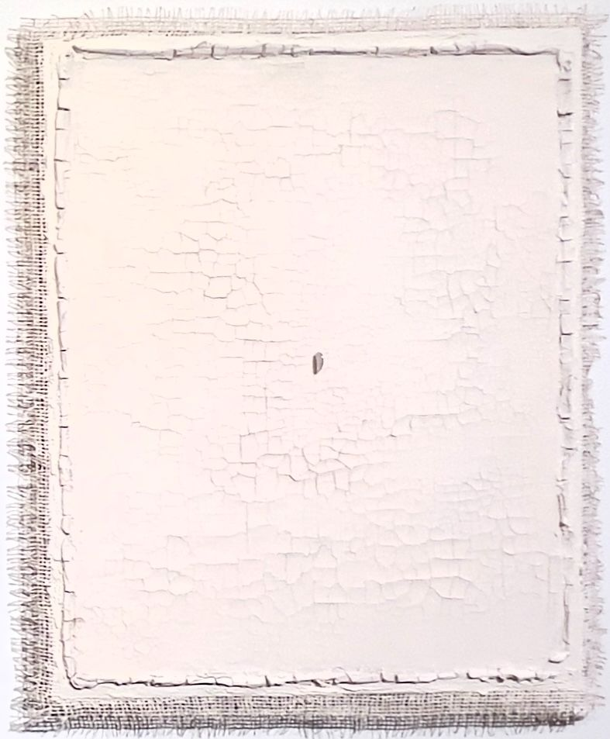
SELECTED WORKS
Gallery II: Minimal & Variations
미니멀 & 색면 변주
04
05
06
07
White Texture
White Void
Blue Frame
Red Frame
Mixed Media, 2024
Mixed Media, 2024
Mixed Media, 2024
Mixed Media, 2024
SON MUNIL
SOLO EXHIBITION
WHERE LIGHT SEEPS THROUGH

Slide 13
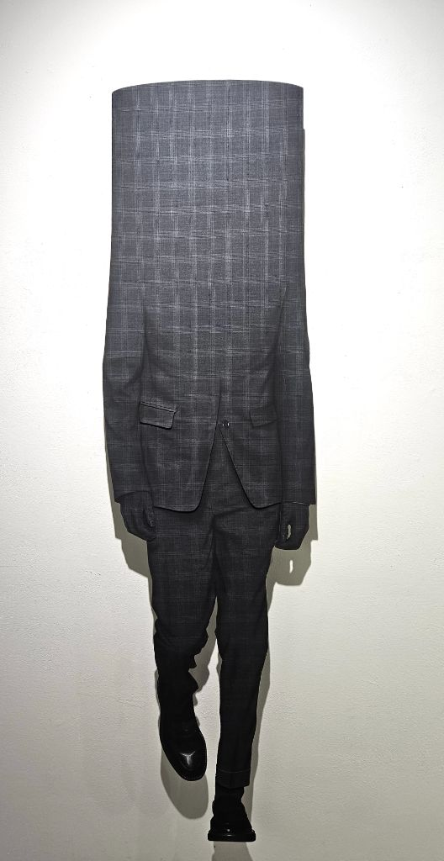
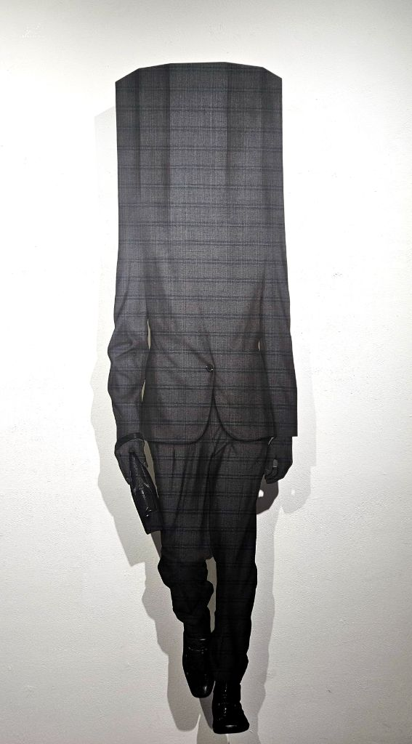
FEATURED SERIES 05
Relationship
뒤엉킨 선과 가지, 관계의 생장과 마모를 표현했습니다.
GROWTH AND WEAR
무심한 발걸음과 필사적으로 뻗어나가는 가지들의 대비는 단절과 연결의 이중적인 속성을 보여줍니다.
머리와 팔다리가 생략된 채 정장만 남은 인체 조각. 벽면에 부착된 형태는 마치 옷걸이에 걸린 껍데기 같다. 정체성의 핵심인 얼굴과 행위의 주체인 손이 사라진 자리에 남은 것은 사회적 코드로서의 복장뿐이다.
관계란 결국 우리가 입는 외피를 통해 맺어지는 것인가? 작가는 질문을 던지되 답을 강요하지 않는다. 두 개의 정장이 나란히 놓인 구성은 관계의 형식을 보여주지만, 그 안의 내용—진정한 연결—은 비어 있다.
알루미늄 패널 위 천의 질감은 일상의 친숙함을, 세로로 긴 화면 비율은 인체의 수직성을 강조한다. 부재를 통해 존재를 이야기하는, 비움으로써 채우는 작업이다.
Relationship #01
Relationship #02
MIXED MEDIA, 2024
MIXED MEDIA, 2024
SON MUNIL SOLO EXHIBITION
GWANHOON GALLERY
2025

Slide 14



SOLO EXHIBITION 2025
당신을 위한 나의 틈
A Gap for You
손 문 일
SON MUNIL
2025. 1. 8 (Wed)
—
1. 31 (Fri)
관훈갤러리 3F
서울시 종로구 인사동길 11 (GWANHOON GALLERY)
www.gwanhoongallery.com
@sonmunil_art
02-733-6469

